Slide 1
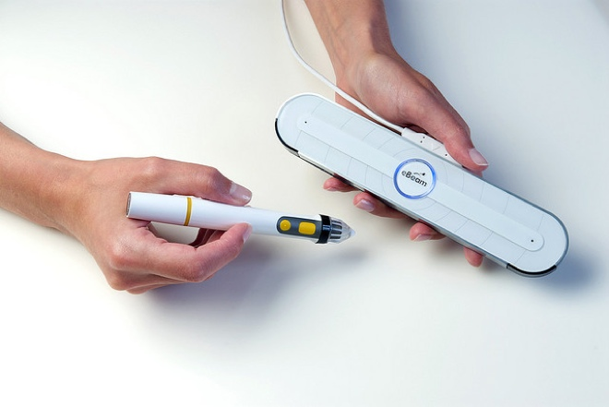

Présentation du tni mobile
Mardi 10 janvier 2017/ Groupe scolaire La Rhumerie/ Circonscription de Rémire Montjoly Matoury.

Slide 2
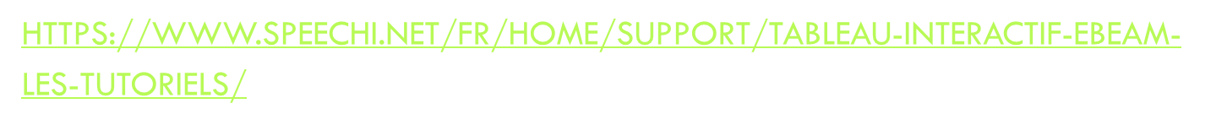
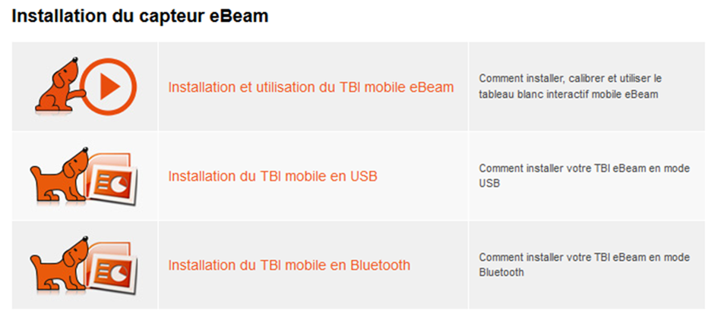
Lien pour les tutoriels vidéos d’e beam.

Slide 3
LES plus valueS pedagogiqueS d’UNE VIDEOPROJECTION .
Confort visuel indéniable (ex: Une image photocopiée en noir et blanc et distribuée aux élèves, pourra être projetée en couleur)/agrandissement immédiat de l'image.
Visionnement collectif: découvrir ensemble les principes de navigation sur un site internet , le fonctionnement d'un logiciel ou tout simplement regarder une vidéo.

Slide 4
La projection de productions d’élèves favorise la mise en commun, l'échange, la correction collective.
En vidéoprojection passive, l'élève est dans une posture de
réceptivité face à un contenu diffusé (comme sur l'écran de la
télévision)

Slide 5
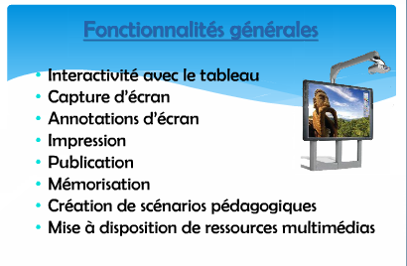
LES PLUS VALUES PEDAGOGIQUES D’UN TNI

Slide 6
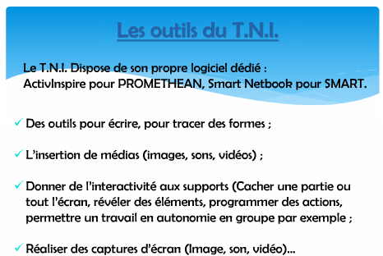
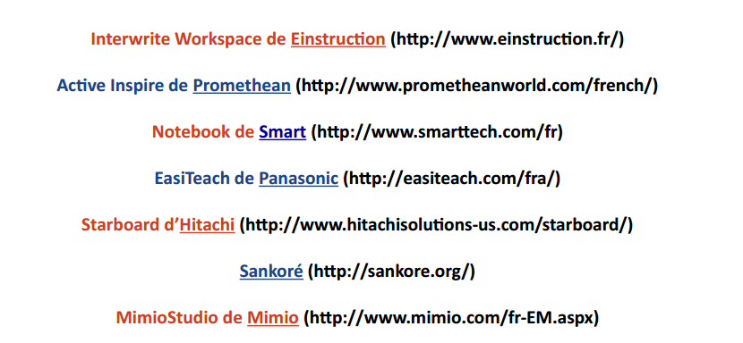

Slide 7
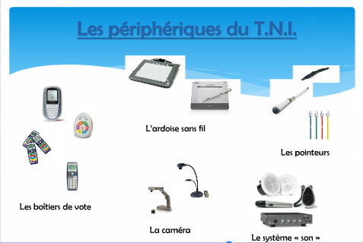

Slide 8
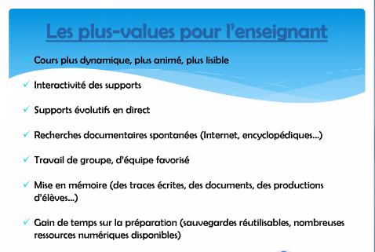

Slide 9
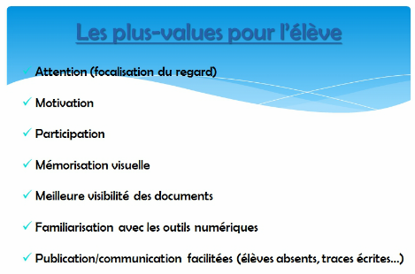

Slide 10


Slide 11
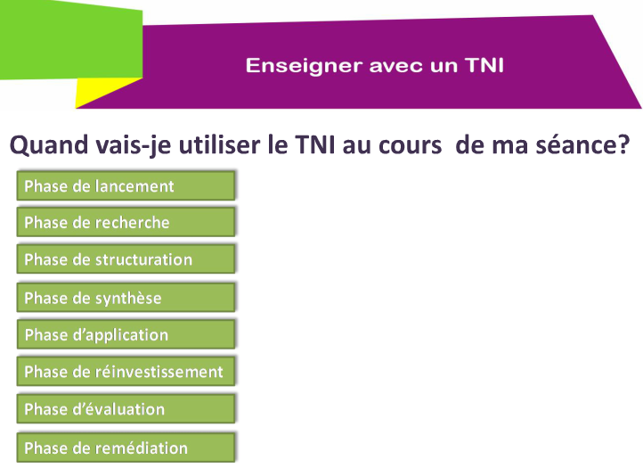
Phases collectives où l’ensemble du groupe classe se trouve focalisé sur le tableau.

Slide 12
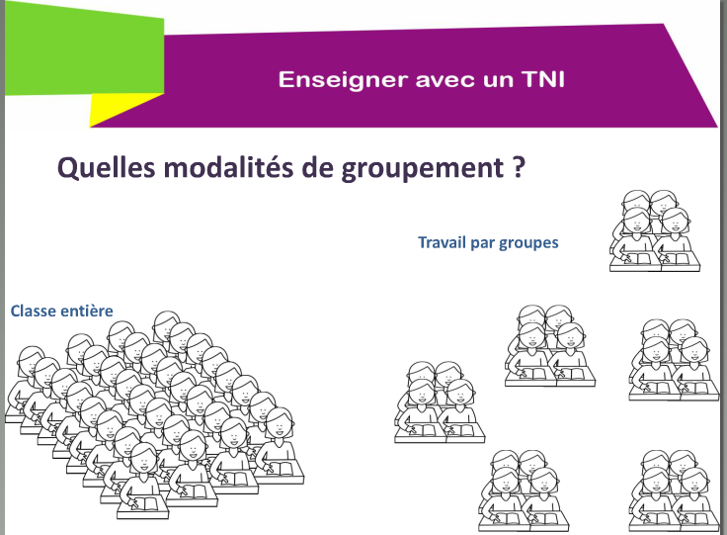
A terme le TNI doit devenir un outil au service des apprentissages au même titre qu’un manuel ou un autre support habituel.
Elèves passifs même si le contenu du cours est interactif.

Slide 13
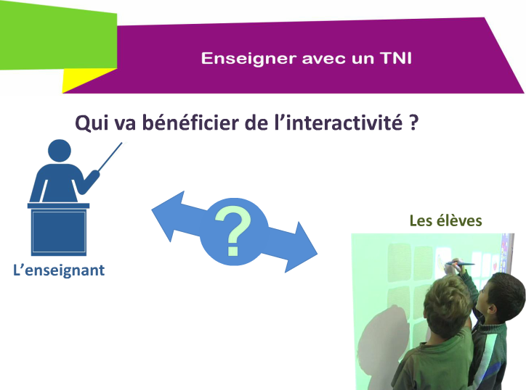
Le plus souvent c’est l’enseignant qui manipule le TNI.

Slide 14
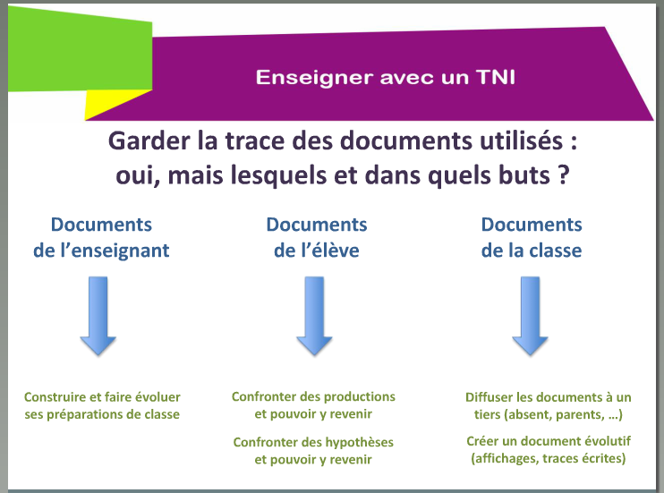
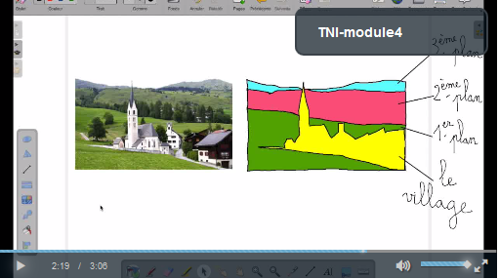
Exemple de trace numérique conservée par l’enseignant.

Slide 15
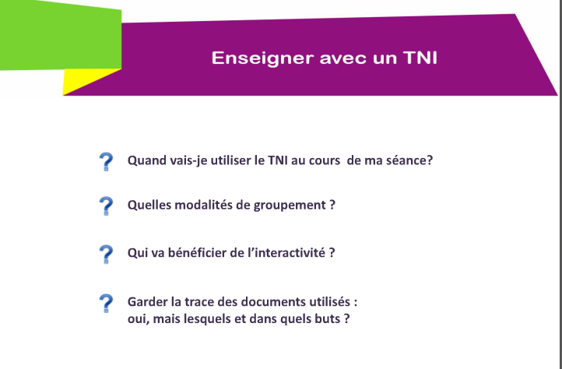

Slide 16
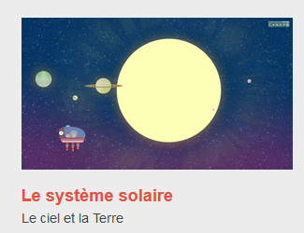



Les sites ressources et la mutualisation
http://eduscol.education.fr/primabord/
https://www.reseau-canope.fr/lesfondamentaux/accueil.html

Slide 17

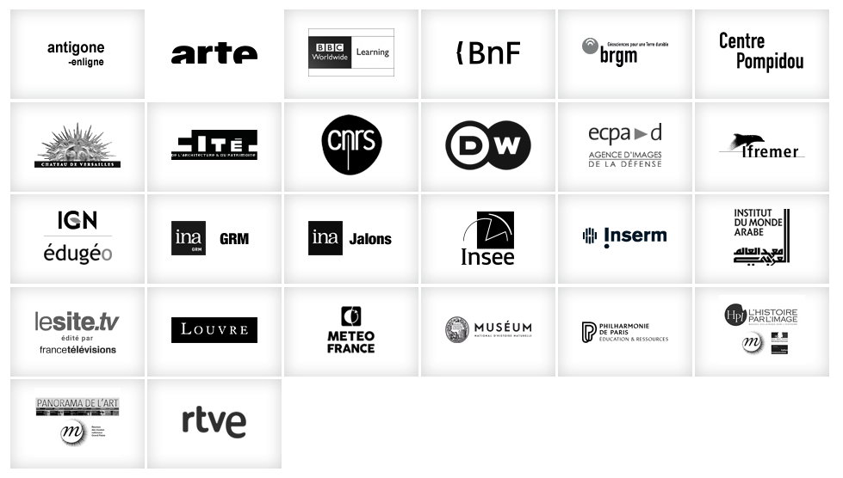
http://www.edutheque.fr/accueil.html

Slide 18
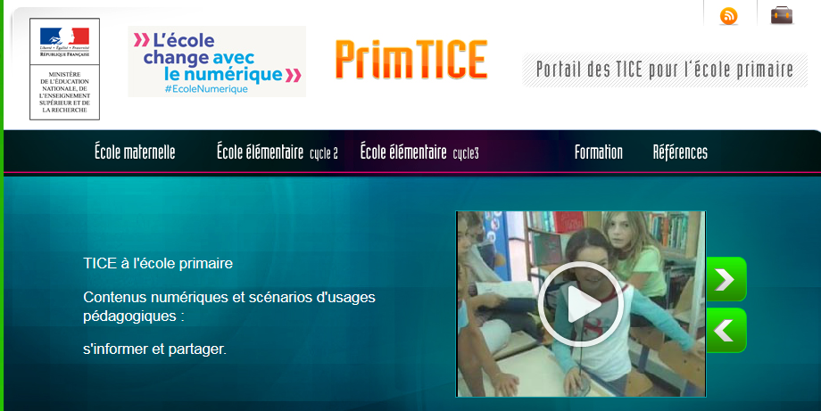

Ce site propose des scénarios pédagogiques intégrant les usages des TIC dans les domaines disciplinaires et transversaux de l’école primaire.
http://primtice.education.fr/

Slide 19
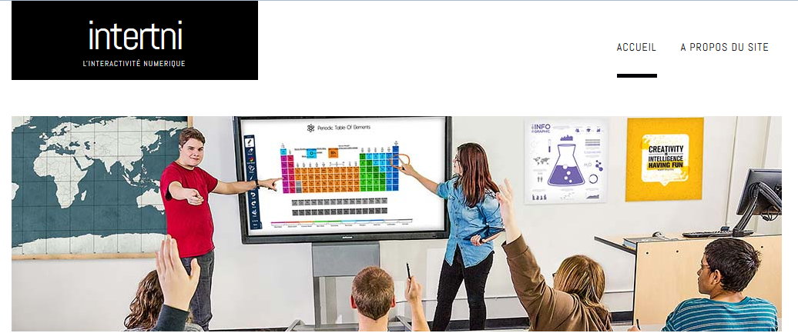
Les ressources dediees et mutualisees.
Sur ce site, des enseignants mutualisent des paperboards classés par marques de TNI.
http://www.intertni.fr/
Autres: Prométhéan planet (activinspire)/Médiafiches/Einstruction/Smart exchange….

Slide 20

Sources: - « Intégrer le TNI à sa pratique pédagogique » - « Débuter avec la vidéoprojection au TNI » - « Dynamiser ses supports grâce au TNI » - EBEAM LUIDI Réalisation du diaporama: PEPIN Médéric ( CPC NE ) Circonscription de Rémire Montjoly Matoury

